Slide 1





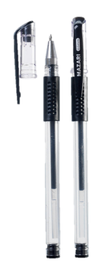

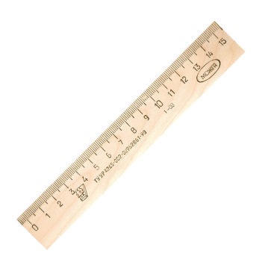
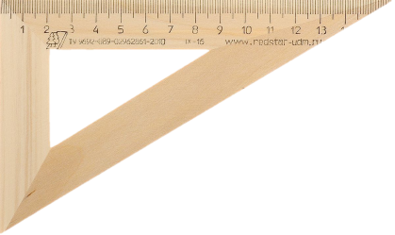
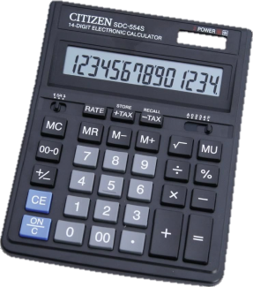



МАТЕМАТИКА
Обязательный экзамен!
Начало экзамена – 10.00
Продолжительность – 235 минут
(3 часа 55 минут)
Необходимо взять с собой
паспорт
+
черные гелевые ручки
Разрешено использовать
Запрещено использовать
линейку и угольник
для построения
геометрических фигур
калькулятор
мобильный телефон

Slide 2

РУССКИЙ ЯЗЫК
Обязательный экзамен!
Начало экзамена – 10.00
Продолжительность – 235 минут
(3 часа 55 минут)
Необходимо взять с собой
паспорт
+
черные гелевые ручки
Разрешено использовать
Запрещено использовать
орфографический
словарь
мобильный телефон

Slide 3


ИНОСТРАННЫЙ ЯЗЫК
Экзамен по выбору
Начало экзамена – 10.00
Продолжительность:
письменная часть – 120 минут (2 часа)
устная часть (с подготовкой) – 15 минут
Необходимо взять с собой
паспорт
+
черные гелевые ручки
Запрещено использовать
словарь
мобильный телефон

Slide 4

ЛИТЕРАТУРА
Экзамен по выбору
Начало экзамена – 10.00
Продолжительность – 235 минут
(3 часа 55 минут)
Необходимо взять с собой
паспорт
+
черные гелевые ручки
Разрешено использовать
Запрещено использовать
сборники лирики,
полные тексты
произведений
мобильный телефон

Slide 5
БИОЛОГИЯ
Экзамен по выбору
Начало экзамена – 10.00
Продолжительность – 180 минут
(3 часа)
Необходимо взять с собой
паспорт
+
черные гелевые ручки
Разрешено использовать
Запрещено использовать
линейка,
непрограммируемый
калькулятор
мобильный телефон

Slide 6

ГЕОГРАФИЯ
Экзамен по выбору
Начало экзамена – 10.00
Продолжительность – 120 минут
(2 часа)
Необходимо взять с собой
паспорт
+
черные гелевые ручки
Разрешено использовать
Запрещено использовать
непрограммируемый
калькулятор, линейка,
атлас для 7-9 класса
мобильный телефон

Slide 7
ИНФОРМАТИКА И ИКТ
Экзамен по выбору
Начало экзамена – 10.00
Продолжительность – 150 минут
(2 часа 30 минут)
Необходимо взять с собой
паспорт
+
черные гелевые ручки
Запрещено использовать
калькулятор,
мобильный телефон

Slide 8
ИСТОРИЯ
ОБЩЕСТВОЗНАНИЕ
Экзамены по выбору
Начало экзаменов – 10.00
Продолжительность – 180 минут
(3 часа)
Необходимо взять с собой
паспорт
+
черные гелевые ручки
Запрещено использовать
мобильный телефон

Slide 9
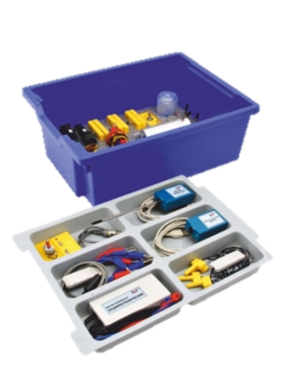
ФИЗИКА
Экзамен по выбору
Начало экзамена – 10.00
Продолжительность – 180 минут
(3 часа)
Необходимо взять с собой
паспорт
+
черные гелевые ручки
Разрешено использовать
Запрещено использовать
непрограммируемый
калькулятор,
экспериментальное
оборудование
мобильный телефон

Slide 10
ХИМИЯ
Экзамен по выбору
Начало экзамена – 10.00
Продолжительность – 120 минут
(2 часа)
Необходимо взять с собой
паспорт
+
черные гелевые ручки
Разрешено использовать
Запрещено использовать
непрограммируемый
калькулятор
мобильный телефон

